Slide 1
Основні ознаки травм живота

Slide 2
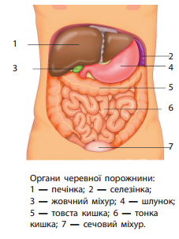
Анатомічна будова черевної порожнини
Черевна порожнина — порожнина живота, обмежена з боків, спереду і позаду черевними стінками, зверху — діафрагмою; знизу межа її визначається умовно по лінії входу в малий таз. Форма черевної порожнини пов'язана з формою живота. Черевну порожнину поділяють на порожнину очеревини і на заочеревинний простір.

Slide 3
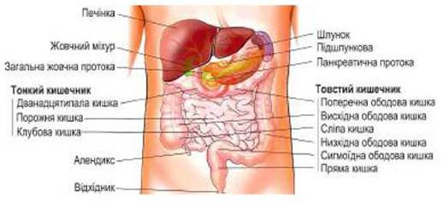
Анатомічна будова черевної порожнини
Очеревина — це серозна оболонка, що вистилає внутрішню поверхню черевної стінки (пристінкова очеревина) і розташовані в порожнині живота органи (внутрішня очеревина). Очеревина — це тонка прозора плівка, вільна поверхня якої в нормальному стані гладка, блискуча, зволожена серозною рідиною. Загальна площа очеревини приблизно дорівнює загальній площі шкірного покриву.

Slide 4
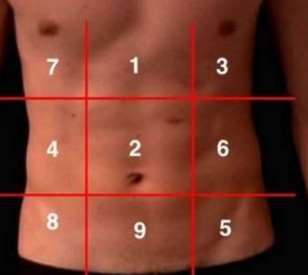
Анатомічна будова черевної порожнини
Черевна стінка — шкірно-м’язове утворення, що обмежує черевну порожнину спереду, позаду і з боків. Передня черевна стінка ділиться на три відділи: верхній — надчеревна ділянка, надчерев'я; середній — мезогастральна ділянка; нижній — підчеревна ділянка.

Slide 5
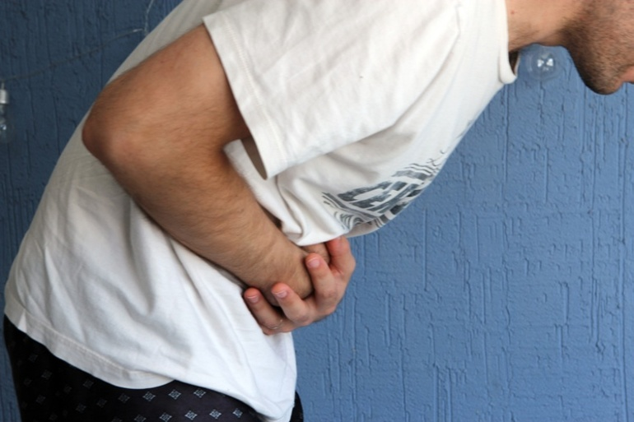
Травми живота
Травма живота — фізичне пошкодження стінок й життєво важливих органів черевної порожнини, розташованої нижче діафрагми.

Slide 6
За механізмом травми живота поділяють:
Травми живота
Відкриті
Закриті (тупі)
Вогнепальне
Ножове
Гострим предметом

Slide 7
Травми живота
Закрита травма живота – це ушкодження анатомічної структури і функції органів черевної порожнини, яке виникає під впливом фізичних факторів зовнішнього і внутрішнього середовища організму при збереженні цілісності шкірних покрив і слизових оболонок.
До закритих пошкоджень живота належать травми, за яких шкіра, підшкірна клітковина і апоневроз (сухожильна пластина) залишаються непошкодженими, а на шкірі живота та суміжних ділянок часто можна побачити садна й підшкірні крововиливи.

Slide 8
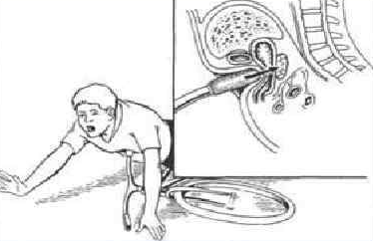
Особливості тупих травм живота
цілісність шкірних покривів;
виникає під час прямого удару в область живота;
може пошкоджуватися як передня черевна стінка, так і внутрішні органи.

Slide 9
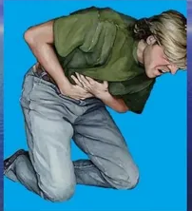
Ознаки тупої травми живота
• різкий біль, що посилюється
під час кашлю;
• напруження м'язів черевного
пресу;
• блідість шкірного покриву,
виступання холодного поту;
• прискорення серцебиття;
• зниження артеріального тиску;
• відчуття спраги, задухи

Slide 10
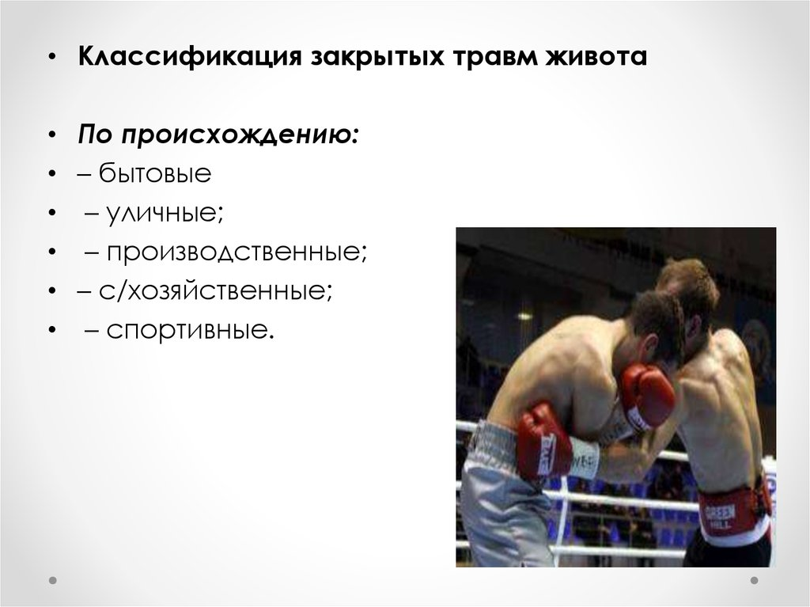
Класифікація закритих травм за походженням:
побутові;
вуличні;
виробничі;
сільськогосподарські;
спортивні.

Slide 11
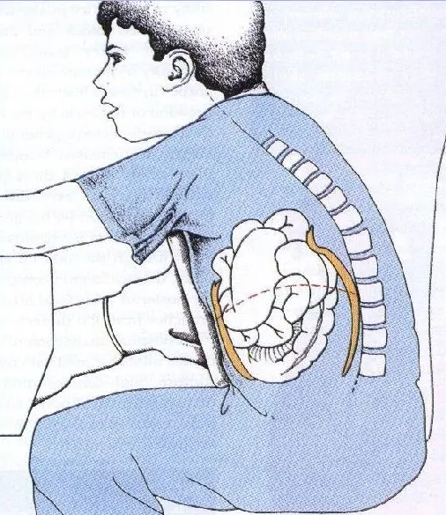
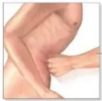
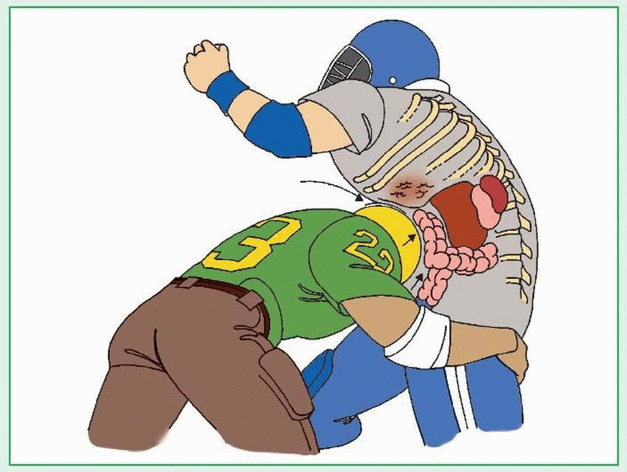
Класифікація закритих травм за механізмом виникнення:
у результаті прямого удару в живіт тупим предметом;
унаслідок падіння з висоти;
унаслідок здавлювання (стискання) живота;
унаслідок дії вибухової хвилі;
унаслідок обвалу
під впливом дії декількох факторів.

Slide 12
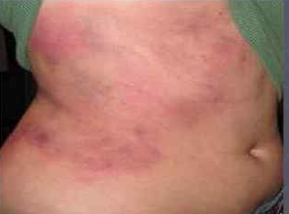
Класифікація закритих травм за анатомічними ознаками:
Закрита травма живота без ушкодження внутрішніх органів (пошкодження черевної стінки, заочеревинні гематоми).
Розрізняють:
удар черевної стінки (характеризується припухлістю і біллю, іноді є синці, крововилив. Біль посилюється під час зміни положення тіла, кашлі, чиханні тощо);
розриви м’язів (характеризується вищезазначеними симптомами, тільки біль має
більш виражених характер);
крововилив у підшкірну
жирову клітковину (гематома).

Slide 13
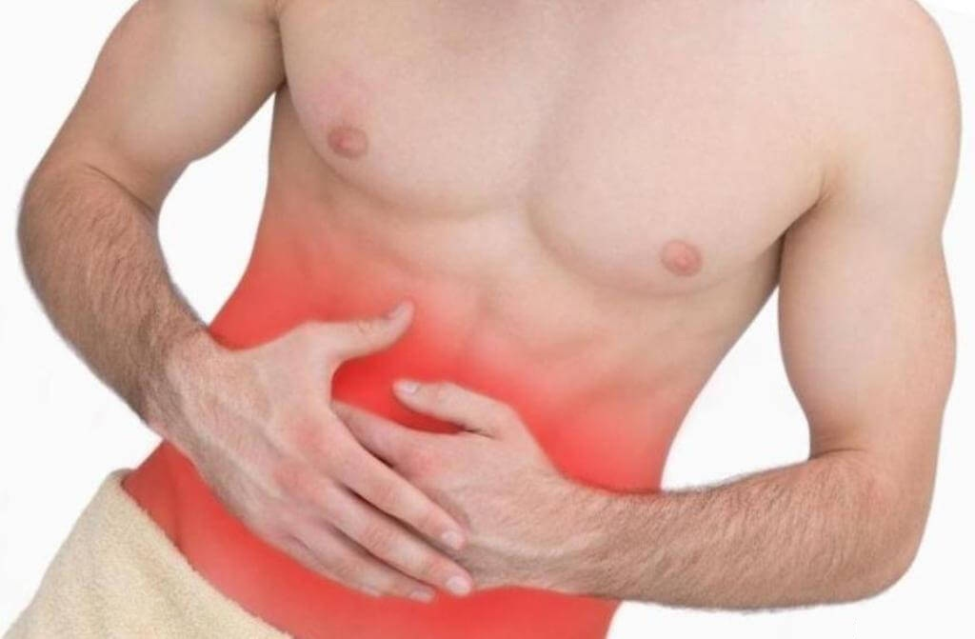
Класифікація закритих травм за за анатомічними ознаками:
У разі розривів м’язів спостерігається велика гематома черевної стінки з розходженням розірваних країв м’язу. Може статися розрив великої артеріальної судини черевної стінки, що є загрозою для життя.
Симптоми:
біль, що посилюється
у разі напруження,
набряк,
кишкова непрохідність.

Slide 14

Закрита травма живота
Закрита травма живота з пошкодженням внутрішніх органів:
травма паренхіматозних органів,
травма порожніх органів.

Slide 15
Пошкодження паренхіматозних органів (пошкодження печінки, селезінки, підшлункової залози, нирок):
без порушення цілісності капсули — підкапсульні й центральні гематоми. Підкапсульні гематоми в подальшому можуть унаслідок розриву відшарованої і напруженої капсули вилитися в черевну порожнину з виникненням внутрішньочеревної кровотечі.
тріщини і розриви паренхіматозних органів — можуть мати лінійну або зірчасту форму, бути одиночними або множинними, поверхневими або глибокими (до відриву частини органа);
розтрощування — крайній ступінь пошкодження органа (залишки капсули, обривки крупних судин паренхіми).
повний відрив органа (нирка, селезінка) від його ніжки.

Slide 16
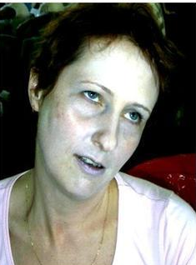
Пошкодження паренхіматозних органів:
Симптоми:
сильний біль по всьому животу з локалізацією в районі травмованого органа,
напруження м’язів передньої черевної стінки,
дошкоподібний живіт,
посилення болю в разі різкого відриву притиснутої до живота руки,
нудота,
блювота,
затримування випорожнень, виділення крові із прямої
кишки;
прискорений пульс;
блідісь шкірних покривів;
у разі крововтрати: різка слабкість, запаморочення,
холодний піт, порушення зору, періодична
непритомність.
Травми живота часто ускладнені перитонітом
(запалення очеревини), кровотечами.

Slide 17
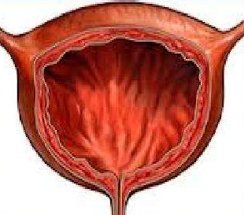
Пошкодження порожнистих органів (товстого та тонкого кишечника, сечового міхура):
забій порожнистих органів — на вигляд як органічні гематоми;
розчавлювання;
часткові розриви (надриви) — пошкодження серозної або м’язової оболонок зі збереженням слизової оболонки;
повний розрив — лінійної або неправильної форми дефект стінки органа. Ступінь розриву залежить
від сили удару та стану органа.
Наповнені органи (шлунок, кишечник,
Сечовий міхур) рвуться легше.

Slide 18
Пошкодження порожнистих органів
Симптоми:
біль, що посилюється, напруження м’язів у разі травмування кишечника,
збільшення частоти пульсу,
блювота,
шок,
позиви сечовиділення та набряк промежини в разі травмувань сечового міхура,
розвиток травматичного шоку.

Slide 19
Ознаки тупої травми живота
Розрізняють ушкодження черевної стінки, органів черевної порожнини та заочеревинного простору.
Якщо після травмування біль і напруження м’язів живота продовжують зростати, то не можна виключити розриву кишечника.
При розриві печінки, селезінки, відриві нирки може виникнути внутрішня кровотеча. У такому випадку симптоми тупої травми живота окрім хворобливості будуть включати в себе зниження артеріального тиску, збільшення частоти пульсу й дихання. Фактично у таких хворих виникає больовий шок, який вимагає невідкладної допомоги в умовах відділення реанімації та інтенсивної терапії.
Імовірність виникнення больового шоку не можна виключати навіть за відсутності пошкодження внутрішніх органів (усе залежить від сили шкідливого чинника й індивідуальних особливостей людини)

Slide 20
Відкриті травми живота
Відкриті травми живота
Непроникні у черевну порожнину
Проникні у черевну порожнину
Пошкоджена очеревина
Непошкоджена очеревина
Травми завдаються холодною, вогнепальною зброєю і в діагностичному плані, як правило, труднощів не становлять.

Slide 21
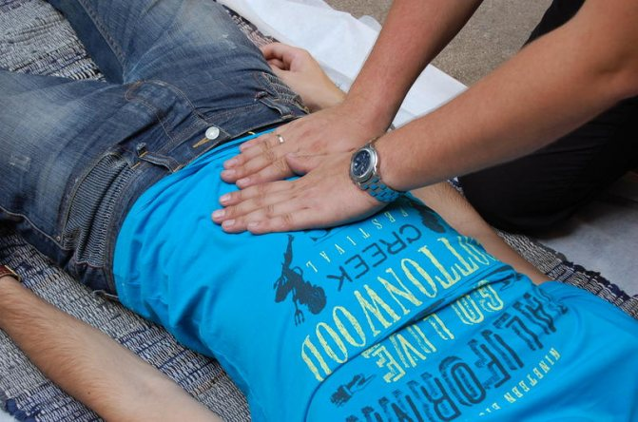
Причини відкритих травм живота
Причини відкритих травм живота в мирний час – 92%
Вогнепальні ушкодження в мирний час-8%
Неогнестрельні поранення у воєнний час-2 -3%
Вогнепальні ушкодження у воєнний час-97 -98%

Slide 22
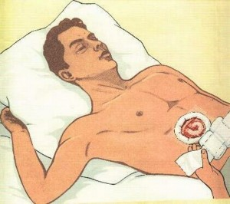
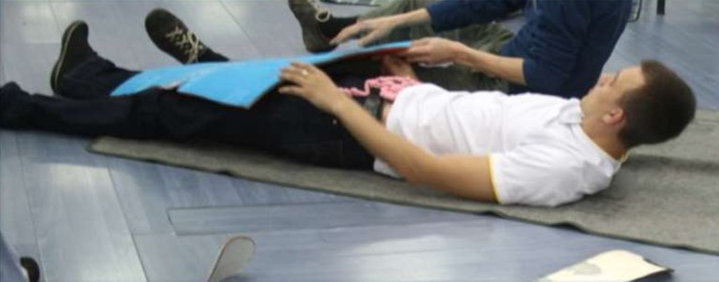
Ознаки відкритої травми живота
наявність рани в області живота;
випадання в рану органів
черевної порожнини;
потрапляння в рану кишкового
вмісту.

Slide 23
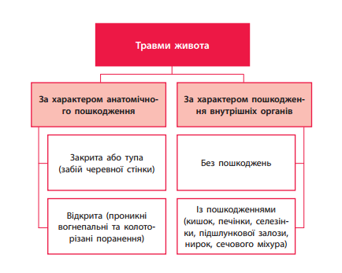

Slide 24
Використані джерела:
Лелека в.М. Захист Вітчизни. (Рівень стандарту. “Основи медичних знань”): підр. Для 10 кл. Закл. загал. середн. освіти / В.М. Лелека , А.М. Бахтін, Є.В.Винограденко. – Харків: Вид-во “Харків” , 2018
Захист Вітчизни. Основи медичних знань : підручник для 10 класу закладів загальної середньої освіти. Рівень стандарту. // А. А. Гудима, К. О. Пашко, ІМ. Гарасимів, М. М. Фука. — Тернопіль : Астон, 2018.
Павлюк Н.І. Захист Вітчизни . Основи медичних знань. 10 клас.:навч.-метод.посібник/ НІ.Павлюк – Х.: ВГ “Основа”, 2018

